Slide 1
HARMONISATION de notre SAGESSE

Slide 2
Réunion de travail sur les pratiques dans SAGESSE du 21/05/19
Présents :
Ana EBRO, ICTR
Marie-claire SAINGAINY, référente secteur Est
Françoise LACROIX, référente secteur Ouest
Chantal HEINIS, Référente secteur Sud-est
Myriam BAATA, référente secteur Nord
Nadia HERTZOG, référente secteur Sud-ouest
Michel TAMBON, référent Sagesse
Nadine CARTOUX, infirmière secteur sud-ouest
Elisabeth LE TOUMELIN, infirmière secteur sud-ouest

Slide 3
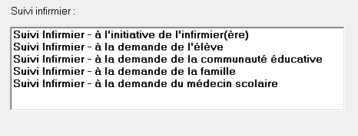
Le suivi infirmier
La question était : à quel moment cocher l’un des items en plus des besoins exprimés
Il est acté :
Si l’élève est adressé : cocher systématiquement suivi à la demande du tiers (équipe éducative, famille…)
Si l’élève vient de lui-même ; cocher suivi à la demande de l’élève à partir du 2ème passage pour le même motif
Si vous convoquez l’élève : cocher systématiquement suivi à la demande de l’infirmière
Pour les dépistages infirmier : cocher systématiquement suivi à la demande de l’infirmière

Slide 4
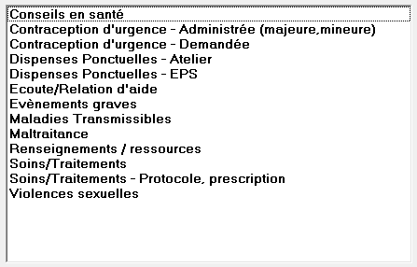
les besoins exprimés
Dans cette fenêtre, nous ne pouvons cocher que deux besoins au maximum.
Quand plusieurs besoins sont identifiés (>2), privilégier la saisie de l’item « écoute et relation d’aide ».

Slide 5
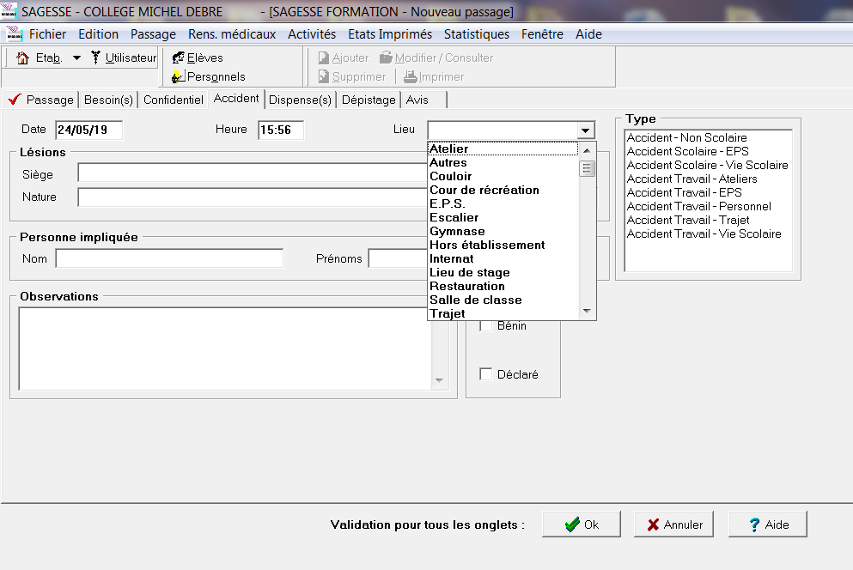
les accidents
Cet item est sous-évalué.
Penser à remplir l’onglet « accident » dès signalement d’une blessure ou d’un dommage qui a eu lieu dans le cadre scolaire ou sur le trajet « école-domicile ».
Si il n’y a pas de déclaration, cocher bénin
Rappel : Tout accident en filière professionnelle ou en SEGPA, est un accident du travail

Slide 6
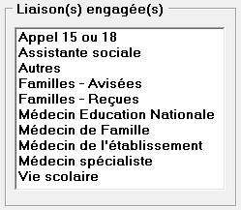
les liaisons
Sélectionner systématiquement « vie scolaire » dès qu’une communication (mail, téléphone, vive voix, sms, message écrit …) est faite avec un membre de l’équipe éducative (CPE, AED, Prof, direction, gestionnaire …..).

Slide 7
les liaisons
Sélectionner « famille avisée » pour toute communication avec la famille même « hors présence » (exemple : appeler pour prendre des nouvelles…)

Slide 8
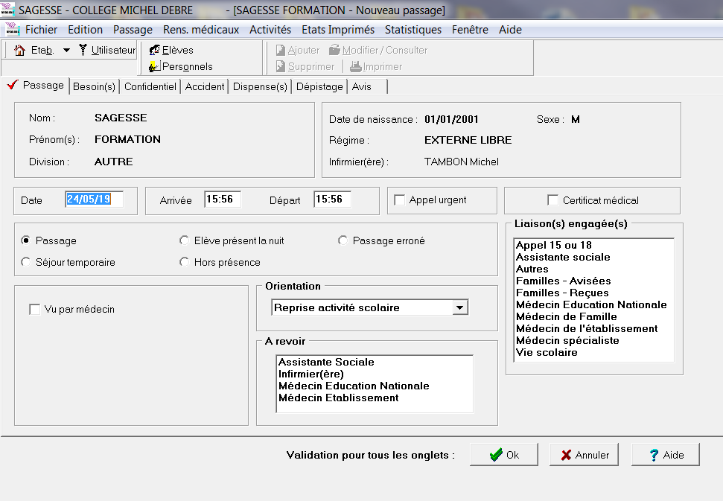
les passages hors présence
Suite aux réunions (formelles ou informelles) évoquant des situations d’élèves (GPDS, commission de suivi, cellule de veille, EE, ESS, discussion dans un bureau ….), penser à remplir un passage hors présence avec la nature de la liaison engagée.

Slide 9
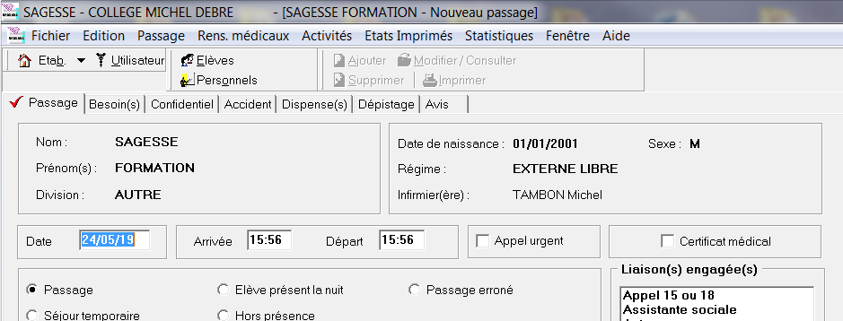
collègues en poste inter-degré
Les actions éducatives ou les réunions dans le cadre des écoles, doivent être notifié sur Sagesse dans l’onglet « activité » du collège de rattachement.

Slide 11
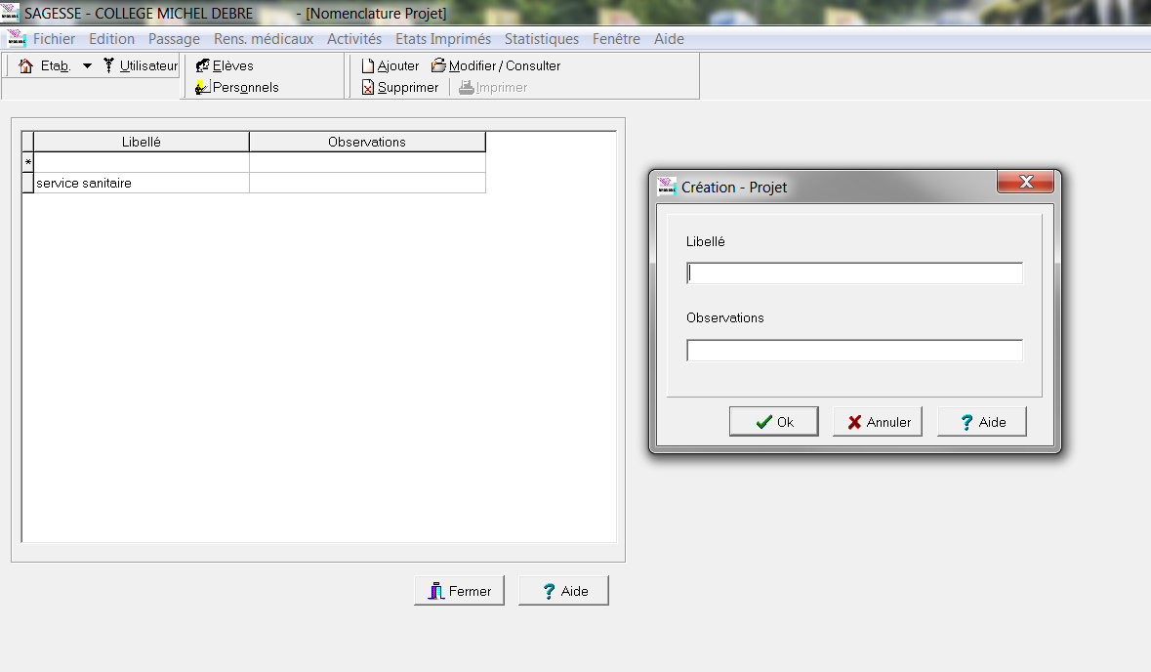
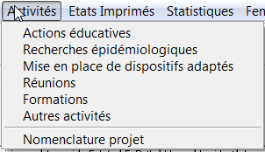
Comment notifier le Service Sanitaire dans Sagesse
Etape 1 : Dans l’onglet « activité », « nomenclature de projet », créer une projet « Service Sanitaire ».

Slide 12
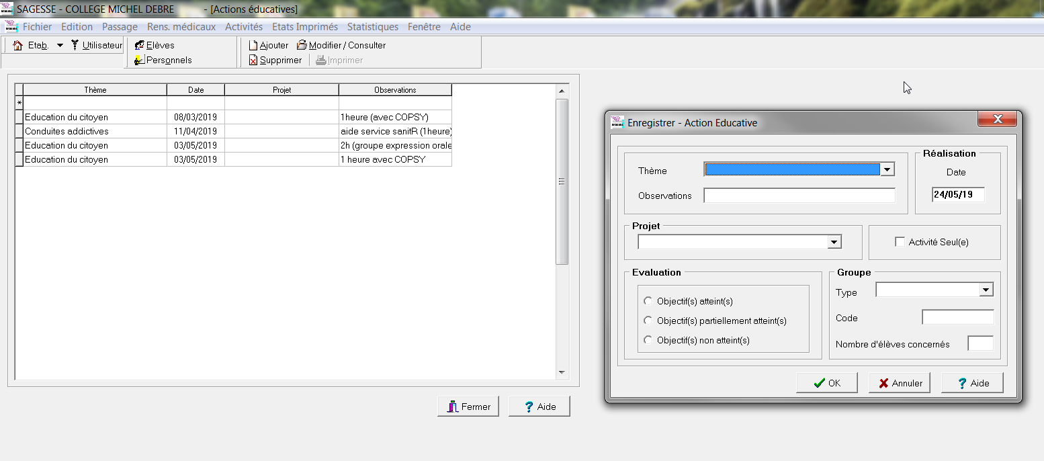
Comment notifier le Service Sanitaire dans Sagesse
Etape 2 : Pour toutes les séances dans ce cadre, Remplir une seule fiche « action éducative », sélectionner le thème et le projet « service Sanitaire ». Noter dans cette fiche 10 jours devant élèves, 70 h pour le temps, et le nombre total d’élève touché.

Slide 13
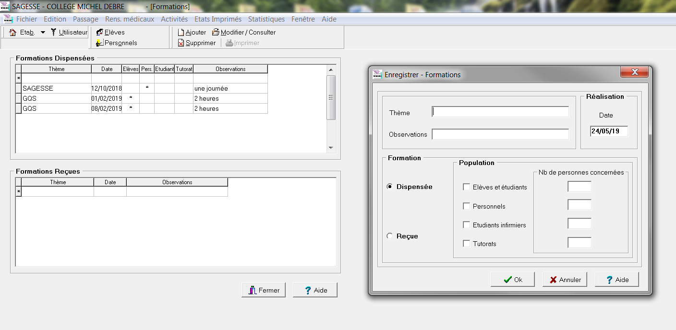
Comment notifier le Service Sanitaire dans Sagesse
Etape 3 : Dans l’onglet « activité », « formation », créer une fiche « formation dispensée » à des étudiants pendant 14h.

Slide 14
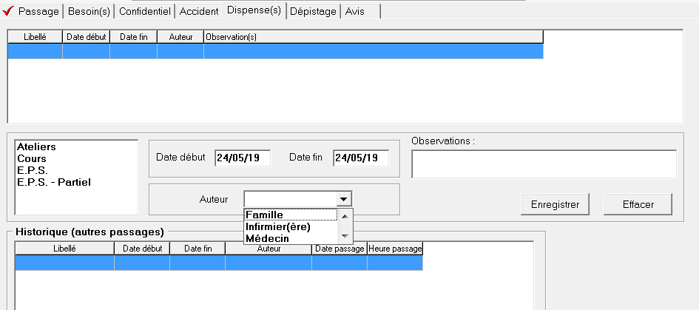
les dispenses d’EPS
Ils nous a paru difficile de pouvoir harmoniser les pratiques car chaque établissement a son fonctionnement et il n’existe pas de recommandations légales à ce sujet nous concernant.
L’IDE notifie donc les dispenses d’EPS quand elle en a connaissance.

Slide 15
Certain(e)s collègue(s) renseignent des informations sur Pronote (PAI, Fiche de passage…), souvent à la demande des CPE ou de leur Direction.
Il est appelé à la vigilance pour l’utilisation de Pronote qui n’a aucune garantie de confidentialité des informations notifiées. Votre responsabilité peut être engagée.
Rappel : Seul le logiciel SAGESSE est reconnu de manière médico-légale pour toutes les données de santé confidentielles.

Slide 16
Compte rendu fait par Myriam BAATA, pour le groupe de travail.
Diaporama réalisé par Michel TAMBON à destination de tous les infirmiers et infirmières de l’Académie de La Réunion

